Slide 1
Tekijänoikeudet virtuaaliluokassa: Opettajan oikeudet tekemiinsä materiaaleihin
Kirjoittaja: Aino Korhonen
2019

Slide 2
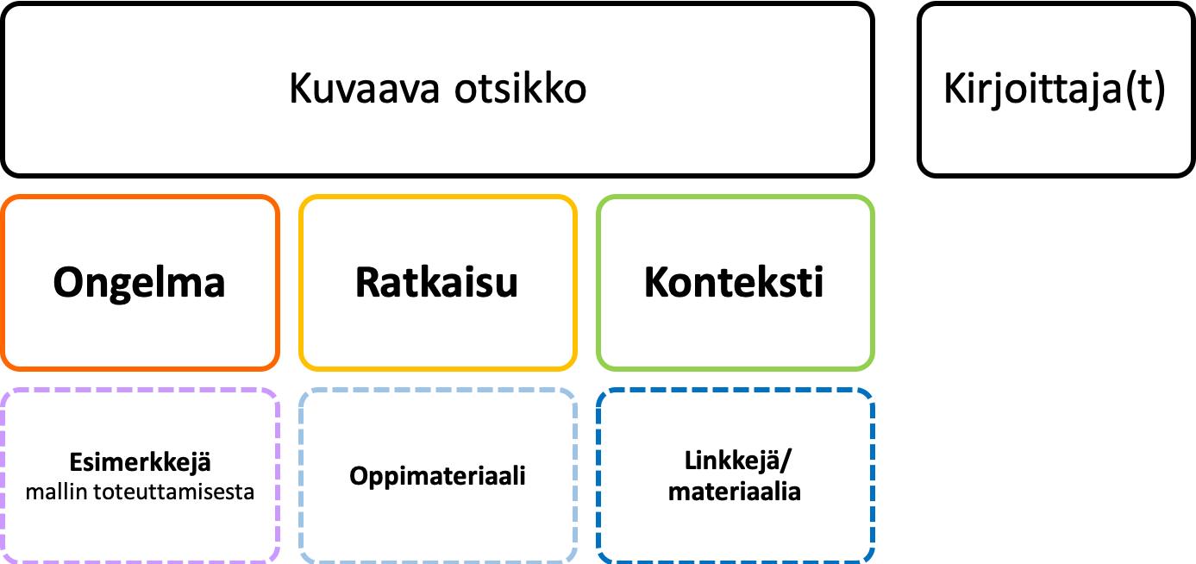
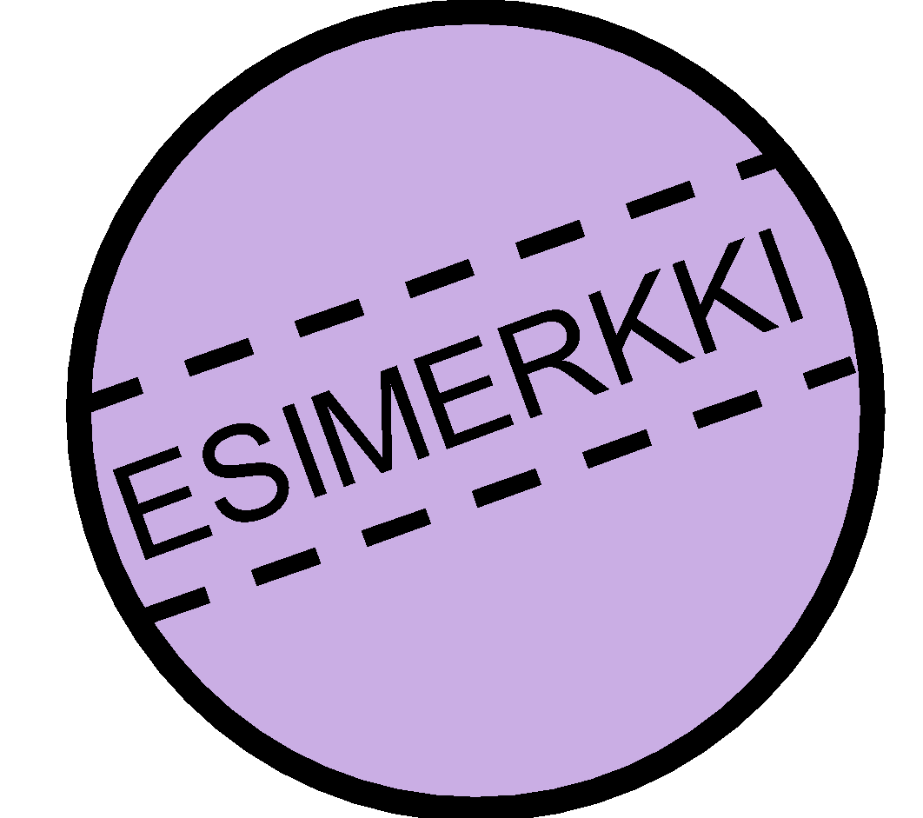
Opettajana virtuaaliluokassa -hankkeessa kehitetty materiaali, joka on tarkoitettu tueksi virtuaalista luokkaopetusta opettaville opettajille ja kouluttajille.
Kuvauksen rakenne
Tekijänoikeudet
Näitä materiaaleja saa käyttää, jakaa, muokata ja kääntää, myös kaupallisesti.
Ehtona on, tämä materiaali mainitaan asianmukaisesti seuraavalla tavalla:
Kirjoittajien nimet
Otsikko
Lisää tietoa CC BY 4.0 -lisenssistä: http://creativecommons.fi/lisenssit
Tekijänoikeus säilyy aina kirjoittajilla.

Slide 3
Ongelma
Teen erilaisia aineistoja opetukseen ja annan niitä ilman muuta myös oman koulun opettajille. Nyt ne välillä näyttävät leviävän muillekin opettajille käyttöön. Mitkä ovat opettajan oikeudet tekemäänsä oppimateriaaliin? Voinko saada niistä korvauksia? Voinko jotenkin estää aineistojeni leviämisen?

Slide 4
Ratkaisu
Selvitä oikeutesi: Mitä oikeuksista tekemääsi materiaaliin on (mahdollisesti) kirjoitettu työsopimukseesi? Tutki myös luotettavat lähteet, joissa tiedot tekijänoikeuksista ovat ajan tasalla. Merkitse tekemääsi materiaaliin selkeästi, miten sitä saa käyttää ja jakaa.

Slide 5
Konteksti
Koulu ja opettajan (myös digitaaliset) verkostot

Slide 6
Esimerkki mallin toteuttamisesta
Opettaja haluaa jakaa tekemäänsä oppimateriaalia (esim. PP-esityksen) verkossa, kuitenkin niin, että hänen nimensä tekijänä näkyy, ja että materiaalia ei käytetä kaupallisiin tarkoituksiin. Opettaja perehtyy Operight-sivuston sisältöön ja Creative Commons -yhteisön verkkosivuihin. Hän ymmärtää, että materiaalin jakaminen esim. toisille opettajille voi olla perusteltua, ja että hän voi myös vastaavasti käyttää cc-lisenssillä jaettua materiaalia ja säästää näin aikaa tärkeämpään, esim. opiskelijoiden tukemiseen ja ohjaamiseen. Hän merkitsee aineistonsa sellaisella cc-lisenssillä, joka on hänen mielestään jakamiseen soveliain. Ohjeet julkaisemiseen ja avoimen materiaalin hakemiseen löytyvät: https://creativecommons.fi/

Slide 7
Esimerkki mallin toteuttamisesta
Opettaja haluaa jakaa tekemäänsä materiaalia ainoastaan oman koulunsa opettajille. Hän merkitsee materiaaliin, että sitä ei saa käyttää ilman tekijän lupaa. Hän ei julkaise materiaalia missään avoimessa verkossa, vaan tallentaa sen koulun omalle palvelimelle intranettiin. Hän voi myös perehtyä Operight-sivuston sisältöön ja Creative Commons -yhteisön sivuihin, sekä keskustella opettajakollegoiden kanssa siitä, kannattaisiko kuitenkin jakaa aineistoja cc-lisenssillä. Jakamisen filosofia voi myös säästää opettajien työtä, jos mahdollisimman moni osallistuu jakamiseen.

Slide 8
Linkkejä ja lisämateriaalia
https://operight.fi/
https://operight.fi/sites/operight.fi/files/operight-tietovihko_2018.pdf
https://creativecommons.fi/
https://jaajotain.wordpress.com/
https://www.kopiosto.fi/
https://www.teosto.fi/

